Slide 1
Citace a citování (APA style), citační software
PSYb2780
Bc. Blanka Farkašová
Brno, 8. 4. 2021

Slide 2
Obsah
úvod
plagiátorství
citační styly
APA style
citace v textu
seznam použité literatury - reference list
příklady bibliografických citací
citační software
úkol – online cvičení (povinné)
doporučené zdroje

Slide 3
Úvod
základní termíny
When/Why to cite [video] University of Guelph, McLaughlin Library

Slide 4
Přímá citace (direct quotation)
doslovné převzetí cizí myšlenky
krátké citace – méně než 40 slov
text musí být v uvozovkách
dlouhé citace – více než 40 slov
samostatný odstavec (bez uvozovek)
odsazení 1,25 cm od levého okraje
odkaz na zdroj –> citace v textu
vždy nutné uvést zdroj, z kterého citujeme
uvádíme také přesnou lokaci citace v rámci zdroje, tzn. stránku či rozsah stran, odstavec, kapitolu atd.

Slide 5
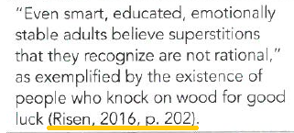
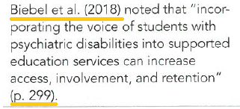
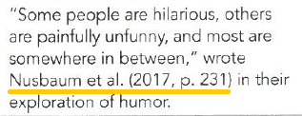
Přímá citace – příklady
Jméno autora/ů není zmíněno v textu (parenthetical citation)
Jméno autora/ů je zmíněno přímo v textu (narrative citation)
(Obr: Publication manual of the American Psychological Association, 2019, p. 272)

Slide 6
Parafráze
interpretace cizí myšlenky vlastními slovy
parafráze umožňuje sumarizaci myšlenek/informací
neměníme význam!
parafráze není v uvozovkách
odkaz na zdroj –> citace v textu
vždy uvádíme zdroj, z kterého přebíráme informace k parafrázi
pokud je to možné uvedeme i přesně část originálního zdroje, na který odkazujeme (tzn. stranu či rozsah stran, odstavec, kapitolu atd.)
Doplňují studijní materiál (video): How to Paraphrase in Research Papers (APA, AMA)

Slide 7
Parafráze – příklady
Jméno autora/ů není zmíněno v textu (parenthetical citation)
Jméno autora/ů je zmíněno v textu (narrative citation)
(Obr: Publication manual of the American Psychological Association, 2019, p. 269)

Slide 8
Seznam použité literatury (Reference list)
na konci práce je seznam použité literatury (Reference list)
seznam obsahuje celé bibliografické citace použitých zdrojů –> přesné a úplné informace o dokumentu, podle kterých je možno dokument dohledat
Beck, U. (2005). War is peace. Security Dialogue, 36(1), 5–26.
Beck, U., Sznaider, N., & Winter, R. (2003). Global America?: The cultural consequences of globalization. Liverpool University Press.

Slide 9
Proč citujeme?
autorský zákon (121/2000 Sb.) – ochrana intelektuálního vlastnictví a autorských práv
citační etika
citovat všechny použité zdroje
citovat přesně, aby bylo možno jednoznačně identifikovat a dohledat použité zdroje
zpětné ověření uvedených informací
podpoření naší argumentace
důkaz znalosti tématu
získání širšího kontextu k popisované problematice
možnost uvedení čtenáře do souvislostí
citační analýza – zkoumání vazeb mezi autory, hodnocení citovanosti díla, hodnocení kvality díla a autora

Slide 10
Co nemusíme citovat
všeobecně známá fakta (common knowledge)
základní informace z oboru
pokud dáváme ale tyto základní fakta do kontextu – musíme citovat
pokud si nejsme jisti, zda citovat, tak raději citujeme

Slide 11
Plagiarism
Plagiarism. In: Techsparks [online]. [cit. 2018-09-20]. Dostupné z: https://www.techsparks.co.in/online-thesis-plagiarism-checker-for-students-and-teachers/

Slide 12
Plagiátorství
Představení duševního díla jiného autora půjčeného nebo napodobeného v celku nebo z části, jako svého vlastního.
Za plagiátorství lze považovat úmyslné kopírování cizího textu a jeho vydávání za vlastní, nedbalé nebo nepřesné citování použité literatury, opomenutí citace (byť neúmyslné) některého využitého zdroje.
(Norma ČSN ISO 5127)
(Definice plagiátorství na MU)

Slide 13
Formy plagiátorství
CTRL+C => převzetí celého textu nebo části textu jiného autora a vydávání za vlastní text bez uvedení citace
kopírování z jednoho nebo z více zdrojů (mashup)
drobné úpravy v kopírovaném textu
okopírování obrázků, tabulek, grafů apod. bez uvedení citace
necitování v textu
v práci je seznam použité literatury, ale v textu nejsou odkazy
doslovné citáty bez uvozovek
(ne)vědomé opomenutí citace zdroje, který byl použit
nepřesné/chybné citování, které znemožňuje dohledání použitého zdroje
citování zdroje, který nebyl použit (vylepšování literatury)
necitování vlastních prací (autoplagiátorství)
citování vlastních prací bez zřejmé souvislosti s novým dílem

Slide 14
Citační styly

Slide 15
Citační styl
soubor pravidel určující, jak psát:
odkazy v textu
bibliografické citace v seznamu použité literatury
stovky citačních stylů
oborové citační styly, citační styly vědeckých společností, citační styly jednotlivých časopisů ….
každý citační styl má svá pravidla – manuály
vždy dodržujeme citační styl vydavatele/zadavatele práce

Slide 16
Nejpoužívanější styly na FSS
APA style - American Psychological Association
oficiální web https://www.apastyle.org/
manuál ke stylu + příklady https://owl.purdue.edu/owl/research_and_citation/apa_style/apa_formatting_and_style_guide/general_format.html
ČSN ISO 690
interpretace normy: BIERNÁTOVÁ, Olga a Jakub SKŮPA. Bibliografické odkazy a citace dokumentů. Brno, 2011
Iva: informační výchova na UTB ve Zlíně [online kurz]
Chicago Manual of Style
web https://www.chicagomanualofstyle.org/home.html
manuál + příklady https://libguides.williams.edu/citing/chicago-author-date
citační styl Sociologického časopisu
manuál na webu časopisu: http://sreview.soc.cas.cz/cs/page/3-formalni-stranka-rukopisu

Slide 17
APA style
7th ed

Slide 18
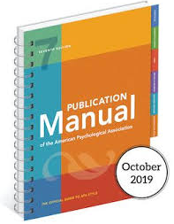
APA style
American Psychological Association. (2020). Publication manual of the American Psychological Association (7th ed.). https://doi.org/10.1037/0000165-000
kniha dostupná v Knihovně FSS
signatura: B2-1537a
web https://www.apastyle.org/
dobře zpracovaný online návod + příklady https://owl.purdue.edu/owl/research_and_citation/apa_style/apa_formatting_and_style_guide/general_format.html
Blog – https://apastyle.apa.org/blog
hlavní rozdíly mezi 6. vyd. a novým 7. vyd. stylu (doporučujeme především těm, co citují dle APA stylu již delší dobu) Scribbr. APA manual 7th edition: 17 most notable changes https://www.youtube.com/watch?v=zeSIXD6y3WQ

Slide 19
Citace v textu
APA 7th in Minutes: In-Text Citations [video]
HumberLibraries

Slide 20
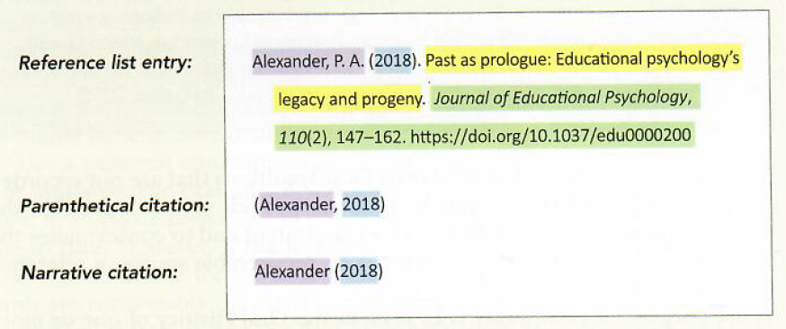
Citace v textu
Autor-datum systém
v závorce uvádíme příjmení autora, rok vydání a příp. stranu, z které citujeme (parenthetical citation)
pokud jméno autora zmiňujeme přímo v textu, tak v závorce jej již neopakujeme (narrative citation)
propojení se záznamy v seznamu použité literatury – pokud na něco v textu odkazujeme, musí být odpovídající záznam v seznamu
(Publication manual of the American Psychological Association, 2019, p. 262)

Slide 21
Citace v textu
Autor/Autoři
Autor/Organizace |  | Parenthetical citation | Narrative citation
Jeden autor |  | (Hamilton, 2013) | Hamilton (2013)
Dva autoři |  | (Giddens & Sutton, 2013) | Giddens and Sutton (2013)
Tři a více autorů |  | (Wachs et al., 2020) | Wachs et al. (2020)
Kolektivní autor (organizace) |  | (Oxford university, 2019) | Oxford university (2019)
Kolektivní autor (organizace) - použití zkratky | První citace Ostatní citace | (American Psychological Association [APA], 2019) (APA, 2019) | American Psychological Association (APA, 2019) APA (2019)

Slide 22
Citace v textu
Autor/Autoři
více děl od stejného autora/autorů se stejným rokem vydání
v záznamu v seznamu literatury za rok vydání doplníme písmeno (a, b, c, atd.), v citaci v textu pak bude uveden rok i s tímto písmenem (Beck, 2007a) (Beck, 2007b)
díla od více autorů, kde by zkrácená citace „et al.“ vypadala úplně stejně
Wachs, S., Görzig, A., Michelsen, A., Gámez-Guadix, M., & Schubarth, W. (2019) Wachs, S., Görzig, A., Wright, M., Schubarth, W., & Bilz, L. (2019) v citaci v textu – uvedeme tolik autorů, kolik je třeba k rozlišení děl: (Wachs, Görzig, Michelsen, et al., 2019) (Wachs, Görzig, Wright, et al., 2019)

Slide 23
Citace v textu
Autor/Autoři
neznámý autor
místo jména autora, uvedeme v závorce název, dlouhé názvy lze zkrátit
pokud je v bibliografické citaci v seznamu název práce uveden kurzívou bude i v odkazu v textu název kurzívou
názvy, které nejsou kurzívou (např. názvy článků, kapitol), jsou v odkazu v textu uvedeny v uvozovkách
kniha bez autora: (King James Bible, 2017)
článek/kapitola bez autora: (“Derealization,” 2001).
anonym
pouze v případě, že je dílo podepsané „Anonym“ (Anonymous) použijeme toto místo jméno autora, a to jak v seznamu použité literatury, tak v citaci v textu (Anonym, 2019)

Slide 24
Citace v textu
Kolektivní autor (organizace)
název organizace může být zkrácen, např. American Psychological Association = APA
v první citaci v textu je ale nutné uvést obě formy jména: (American Psychological Association [APA], 2019) American Psychological Association (APA, 2019)
v každé další citaci už můžeme uvádět pouze zkrácenou formu jména: (APA, 2019) APA (2019)
nezkracujeme názvy organizací v seznamu použité literatury, zde uvádíme vždy celý název

Slide 25
Citace v textu
Datum vydání
v dokumentu není rok vydání
použijeme zkratku „n.d.“ (no date) jak v textu, tak v seznamu použité literatury (World Health Organization [WHO], n.d.)
publikace v tisku
místo roku vydání uvádíme „in press“ (Wright, in press)

Slide 26
Citace v textu
Odkazy na lokaci použité informace v rámci zdroje
pokud citujeme z konkrétní části použitého zdroje, uvádíme informaci o této části:
strany, případně rozsah stran - „p.“ pro jednu stranu - „pp.“ pro rozsah stran
pořadí odstavce, číslo sekce, tabulky, paragraf atd.
číslo kapitoly
časový údaj u videa, audia
(Lorber, 1994, pp. 286-292)
(Novák, 2003, table 1)

Slide 27
Citace v textu
Odkazy na více zdrojů v jedné závorce
seřadíme abecedně
oddělujeme středníkem
(Beck, 2009; Ritzer, 2007; Voinov et al., 2018)
díla od stejného autora/autorů - řadíme chronologicky, jméno autora/ů uvedeme jen jednou, poté uvádíme datum vydání jednotlivých děl, oddělujeme je čárkou
(Beck, 2007a, 2009, 2018)

Slide 28
Sekundární citace
sekundární citace = přebíráme citaci z jiného zdroje, tzn. v dokumentu, který máme k dispozici je citace z jiné práce, kterou chceme použít
jestli je to možné (a většinou to možné je!) dohledáme dle uvedených informací (odkazů) originál (primární zdroj) a ten pak citujeme a jedná se o běžnou citaci
Sekundární citování používejte jen velmi výjimečně, kdy opravdu není primární zdroj dostupný!

Slide 29
Sekundární citace
jestliže se opravdu k primárnímu zdroji nemůžeme dostat, použijeme sekundární citaci, např.: máme k dispozici publikaci od Říčana z r. 1990, v které je na straně 27 citován Dawkins (1978) a tento citát my použijeme ve svém textu a ocitujeme jej takto:
(Dawkins, 1978, citováno dle Říčan, 1990, p. 27) nebo pokud autora přímo zmíníme v textu: Dawkins ve své práci uvádí „…..“ (citováno dle Říčan, 1990, p. 27)
v seznamu použité literatury bude uvedena jen práce od Říčana Říčan, P. (1990). Cesta životem. Panorama.

Slide 30
Seznam použité literatury (Reference list)

Slide 31
Reference list
v seznamu uvádíme celé bibliografické citace použitých zdrojů, které obsahují přesné a úplné informace o zdrojích
dodržujeme jednotný styl/formát u všech citací
pořadí údajů je dané citačním stylem
údaje přebíráme přímo z citovaného dokumentu
citace se skládají ze 4 základních částí:
autor (Kdo to napsal?)
datum (Kdy to bylo vydáno?)
název (Jak se to jmenuje?)
zdroj (Kde to mohu nalézt?)

Slide 32
Autor – způsob zápisu jmen autorů
invertovaná podoba jména – nejprve uvedeme příjmení a až poté za čárku iniciály
jména píšeme přesně tak, jak jsou uvedena v dokumentu, dodržujeme pořadí, v jakém jsou uvedeny
neuvádíme tituly, pozice, hodnost apod.
1 autor
Beck, U.
2 autoři – oddělujeme čárkou a ampersandem (&)
Clarke, L., & Henwood, M.
3-20 autorů – uvádíme všechny autory, oddělujeme čárkou a před poslední jméno přidáme ještě ampersand
Wachs, S., Gámez-Guadix, M., Wright, M. F., Görzig, A., & Schubarth, W.

Slide 33
Autor – způsob zápisu jmen autorů
více než 20 autorů – uvádíme prvních 19 autorů, další vynecháme (místo jejich jmen uvedeme tři tečky) a nakonec zapíšeme posledního autora
Voinov, A., Jenni, K., Gray, S., Kolagani, N., Glynn, P. D., Bommel, P., Prell, C., Zellner, M., Paolisso, M., Jordan, R., Sterling, E., Schmitt Olabisi, L., Giabbanelli, P. J., Sun, Z., Le Page, C., Elsawah, S., BenDor, T. K., Hubacek, K., Laursen, B. K., … Smajgl, A.
u editorů, režisérů, producentů apod. se uvádí za jejich jmény role:
McGoldrick, M., Giordano, J., & Garcia-Preto, N. (Eds.).
Forman, M. (Director)

Slide 34
Kolektivní autor
kolektivní autor = korporace, vládní agentury, organizace atd.
American Psychological Association. (2020). Publication manual of the American Psychological Association (7th ed.). https://doi.org/10.1037/0000165-000
v bibliografické citaci v seznamu zdrojů uvádíme vždy celý název
American Psychological Association
v citacích v textu můžeme uvádět zkrácenou verzi, za předpokladu, že v první citaci uvedeme obě verze
první citace v textu: (American Psychological Association [APA], 2020)
další citace v textu: (APA, 2020)

Slide 35
Dokumenty bez autora
neznámý autor
bibliografická citace začíná názvem
King James Bible (2017). King James Bible Online. https://www.kingjamesbibleonline.org/ (Original published 1769)
Derealization (2001). In P. Winn (Ed.), Dictionary of biological psychology (p. 212). Routledge.
anonym
pokud je v práci přímo místo autora uvedeno „Anonym“, použijeme toto místo jména autora
Anonymous. (2019). A warning. Twelve Books, an imprint of Grand Central Publishing.

Slide 36
Datum
datum vydání se zapisuje v závorce, za kterou je tečka
(2020).
pokud uvádíme celé datum, na prvním místě musí být rok
(2020, Feb. 25).
(2020, Spring).
u publikací, které jsou zatím pouze v tisku, uvádíme „in press“
(in press).
bez data vydání u publikací, kde není znám rok vydání, uvádíme zkratku „n.d.“, která znamená no date
(n.d.).

Slide 37
Datum
u článků, které jsou zveřejněny zatím jen ve formě advance online publication (online first, early view atd.), použijeme datum, kdy byl článek zveřejněn online
pokud jsou již známy obě data – publikování online first i finální datum publikování článku v konkrétním čísle časopisu, použijeme finální datum (datum vydání čísla, do kterého byl článek zařazen)
datum stažení (retrieval date) uvádíme jen pokud se obsah dokumentu může časem měnit (např. pravidelně aktualizovaný dokument na webu); pokud uvádíme datum stažení, uvádíme jej před odkazem URL
American Psychological Association. (n.d.). APA dictionary of psychology. Retrieved Feb. 16, 2020, from http://dictionary.apa.org/

Slide 38
Název
Názvy celých publikací (např. názvy knih, zpráv, disertací, diplomových prací, atd.)
názvy píšeme kurzívou
podnázev oddělujeme dvojtečkou
The Obama Victory: How Media, Money, and Message Shaped the 2008 Election.
v závorce za názvem uvádíme další informace pro identifikaci dokumentu (vydání pokud je jiné než první, číslo zprávy, číslo dílu u vícesvazkových děl apod.)
Ethnicity and family therapy (3rd ed).
APA educational psychology handbook (Vol. 2)
pokud u vícesvazkového díla má každý díl svůj vlastní název, uvádíme ho jako podnázev hlavního názvu, píšeme kurzívou
Family life and family policies in Europe: Vol. 1., Structures and trends in the 1980s.

Slide 39
Název
Názvy částí dokumentů (článek, kapitola v editované knize, příspěvek ve sborníku, apod.)
nepíšeme kurzívou
podnázev oddělujeme dvojtečkou
Ageing in the changing countryside: The experience of rural Czechs.
Žádný název
pokud dílo nemá žádný název, uvádíme místo názvu popis díla v hranaté závorce
[Map showing the population density of USA]
u komentářů, statusů, apod. místo názvu můžeme uvádět první slova z textu (max. 20 slov)
Like waves made of stone and trees, layers of mountains stretch out to the horizon from overlooks [Status update].

Slide 40
Zdroj
informace pro dohledání/identifikaci dokumentu – např. vydavatel, informace o časopisu, odkaz atd.
informace o zdroji jsou různé, zde vždy záleží na typu dokumentu
články
název časopisu/novin/blogu atd. (píšeme kurzívou)
ročník/volume (píšeme kurzívou)
číslo v rámci ročníku, rozsah stran nebo číslo článku
DOI nebo URL pokud jsou k dispozici
kapitoly z knih
informace o zdroji začínají uvozením „In“ a následně uvedeme:
editory, název knihy (kurzívou), rozsah stran kapitoly, vydavatel
DOI nebo URL pokud jsou k dispozici
informace z webu
název celého webu (nepíšeme kurzívou)
URL

Slide 41
DOI a URL
DOI a URL uvádíme ve formě odkazu (http://...)
odkazy není nutné uvádět slovy „Retrieved from“ nebo „Accessed from“
preferovaný formát DOI:
https://doi. org/…. https://doi.org/10.1007/s12062-017-9217-z
za URL a DOI nepíšeme tečku
pokud dokument má DOI, vždy ho uvádíme! A to i v případ, že používáme tištěnou verzi dokumentu.
pokud známe DOI i URL, uvádíme jen DOI

Slide 42
Příklady citací dle druhu dokumentu

Slide 43
Knihy
Autor/autoři. (Datum vydání). Název knihy (vydání pokud je jiné než první, označení dílu) [formát, upřesnění typu dokumentu pokud je to nutné]. Vydavatel. DOI nebo URL pokud existuje
Smékal, V. (2009). Pozvání do psychologie osobnosti: člověk v zrcadle vědomí a jednání (3., opr. vyd). Barrister & Principal.
Výrost, J., & Slaměník, I. (1997). Sociální psychologie. ISV.
Nolen-Hoeksema, S., Fredrickson, B., Loftus, G. R., & Lutz, C. (2014). Atkinson & Hilgard’s introduction to psychology (16th ed.). Cengage Learning.
Kniha s DOI
Green, C. D. (2018). Psychology and Its Cities : A New History of Early American Psychology. Routledge. https://doi.org/10.4324/9781315163581

Slide 44
Knihy
Kniha bez DOI dostupná v licencované (komerční) databázi (název databáze ani URL se neuvádí)
Jane Ussher. (1997). Body Talk: The Material and Discursive Regulation of Sexuality, Madness and Reproduction. Routledge.
Kniha bez DOI, dostupná online mimo databáze
Lacinová, L., Ježek, S., & Macek, P. (Eds.). (2016). Cesty do dospělosti : psychologické a sociální charakteristiky dnešních dvacátníků. Masarykova univerzita. https://munispace.muni.cz/library/catalog/book/864
Kniha bez DOI, dostupná online mimo databáze, kde se obměňuje/aktualizuje obsah
American Psychological Association. (n.d.). APA dictionary of psychology. Retrieved Feb. 16, 2020, from http://dictionary.apa.org/

Slide 45
Knihy
Díl z vícesvazkového díla
Ritzer, G. (Ed.). (2007). The Blackwell encyclopedia of sociology (Vol. IX., SE-ST). Blackwell publishing
Díl z vícesvazkového díla, který má vlastní název
Čech, Z. (2006). Drsný střed Evropy: III. díl, Potlučený lev, aneb, Od monarchie k republice. Daranus.

Slide 46
Kapitola v editované knize
Autor/autoři kapitoly. (Datum vydání). Název kapitoly. In Editor/editoři (Ed./Eds.),Název knihy (vydání, upřesnění dílu, rozsah stran). Vydavatel. DOI nebo URL pokud existuje
Ježek, S., Macek, P., Bouša, O., & Kvitkovičová, L. (2016). Přechod do dospělosti. In L. Lacinová, S. Ježek & P. Macek (Eds.), Cesty do dospělosti: psychologické a sociální charakteristiky dnešních dvacátníků (pp. 9-24). Masarykova univerzita. https://munispace.muni.cz/library/catalog/book/864
Lee, E., & Mock, M. R. (2005). Asian families: An overview. In M. McGoldrick, J. Giordano & N. Garcia-Preto (Eds.), Ethnicity and family therapy (3rd ed, pp. 269-289). Guilford Press.
Clarke, L., & Henwood, M. (1997). Great Britain: The lone parent as the new norm? In F.-X. Kaufmann (Ed.), Family life and family policies in Europe: Vol. 1., Structures and trends in the 1980s. (pp. 155-194). Clarendon Press.

Slide 47
Heslo ve slovníku/encyklopedii
Callero, P. L. (2007). Social identity theory. In G. Ritzer (Ed.), The Blackwell encyclopedia of sociology (Vol. IX., SE-ST, pp. 4417-4420). Blackwell publishing
Eamand, R. A. (2009). Investigative journalism. In Historical dictionary of journalism (p. 173-175). Scarecrow Press.
American Psychological Association. (n.d.). Habit regression. In APA dictionary of psychology. Retrieved February 18, 2020, from http://dictionary.apa.org/habit-regression
Vývojová psychologie. (2019, Jun. 6). In Wikipedia. Retrieved Sep. 14, 2020 from https://cs.wikipedia.org/w/index.php?title=V%C3%BDvojov%C3%A1_psychologie&oldid=17316371

Slide 48
Článek v časopise
Autor/autoři článku. (Datum vydání). Název článku. Název časopisu, ročník (číslo), rozsah stran nebo číslo článku. DOI nebo URL pokud existuje.
Article with DOI (bez ohledu, zda máte tištěnou nebo e-verzi)
Burri, M. (2020). The future of public service broadcasting: Grim or bright? European Journal Of Communication, 35(1), 65-70. https://doi.org/10.1177/0267323119898856
Šerek, J., Machackova, H., & Macek, P. (2018). Who crosses the norms? Predictors of the readiness for non-normative political participation among adolescents. Journal Of Adolescence, 62(January), 18-26. https://doi.org/10.1016/j.adolescence.2017.11.001
Wachs, S., Gámez-Guadix, M., Wright, M. F., Görzig, A., & Schubarth, W. (2020). How do adolescents cope with cyberhate? Psychometric properties and socio-demographic differences of a coping with cyberhate scale. Computers In Human Behavior, 104(March), 1-10. https://doi.org/10.1016/j.chb.2019.106167

Slide 49
Článek v časopise
Článek – více než 20 autorů
Voinov, A., Jenni, K., Gray, S., Kolagani, N., Glynn, P. D., Bommel, P., Prell, C., Zellner, M., Paolisso, M., Jordan, R., Sterling, E., Schmitt Olabisi, L., Giabbanelli, P. J., Sun, Z., Le Page, C., Elsawah, S., BenDor, T. K., Hubacek, K., Laursen, B. K., … Smajgl, A. (2018). Tools and methods in participatory modeling: Selecting the right tool for the job. Environmental Modelling & Software, 109(November), 232-255. https://doi.org/10.1016/j.envsoft.2018.08.028
Článek – advance online publication (není zatím znám ročník, číslo a strany)
Mariani, M., Cerdan, C., & Peri, I. (2021). Origin food schemes and the paradox of reducing diversity to defend it. Sociologia Ruralis. Advanced online publication. https://doi.org/10.1111/soru.12330

Slide 50
Článek v časopise
Článek bez DOI – tištěný časopis
Vybíral, Z. (2019). Psychoterapeuti chybují II : O čem mluvíme, když mluvíme o nezamýšlených a negativních účincích psychoterapie? Psychoterapie, 13(2), 122-137.
Článek bez DOI – e-časopis
Roubal, J. (2017). The adolescent age of Gestalt therapy research. Gestalt Journal of Australia and New Zealand, 13(2), 9-16. https://ganzwebsite.files.wordpress.com/2017/06/ganz-journal-vol-13-no-2-may-2017.pdf
Článek v tisku (in press)
Wright, M. (in press). Adolescents’ perceptions of popularity and social preference pressure from parents, friends, and the media. Youth & Society.

Slide 51
Článek
Článek z novin
Smith, H. (2020, February 18). Greece halts plans to build new migrant centres on outer islands. The Guardian, p. 25.
Šmíd, M. (2016, November 28). Média v době postpravdivé. Hospodářské noviny, (229), 13.
Online článek z novin
Wollaston, S. (2020, February 18). The librarian of Moria – and other tales of hope from the notorious refugee camp. The Guardian. https://www.theguardian.com/world/2020/feb/18/librarian-moria-tales-hope-refugee-camp
Článek ze zpravodajského serveru (e.g. BBC News, CNN, Reuters etc.) => zde se používá formát stejný jako pro příspěvek na webu
Kelion, L. (2020, February 18). Why Amazon knows so much about you. BBC News. https://bbc.co.uk/news/extra/CLQYZENMBI/amazon-data
Novotná, K. (2020, 26. října). Strach i frustrace. Druhá vlna dle psychologů dopadá na psychiku hůř. iDNES.cz. https://www.idnes.cz/zpravy/domaci/koronavirus-covid-psycholog-ostrakizace.A201006_142703_domaci_knn

Slide 52
Disertace, diplomové práce – dostupné v archívech/databázích
Autor. (Datum publikování). Název disertace/práce (č. publikace, pokud je v rámci databáze uděleno) [Typ práce, Název univerzity]. Název databáze nebo archívu. URL
Vejvoda, D. (2015). Spiritualita v léčbě závislostí [Magisterská diplomová práce, Masarykova univerzita, Fakulta sociálních studií]. Theses.cz. https://theses.cz/id/4ko7a4
Hamilton, S. D. (2013). Integrity of family: A comparison of two cultures characteristics of family organization (Publication no. 3603869) [Dissertation, The University of the Rockies]. ProQuest Dissertation and Theses. https://search.proquest.com/docview/1471916000/abstract/2C58DA896BD04E1FPQ/10

Slide 53
Disertace, diplomové práce – dostupné pouze v tištěné podobě
Autor. (Datum publikování). Název disertace/práce [Typ práce]. Název univerzity
Kůst, F. (2003). Estetické strategie nových médií [Magisterská diplomová práce]. Masarykova univerzita.
Masopustová, Z. (2003). Výchova a vzdělávání autistických dětí s hyperlexií [Bakalářská práce]. Masarykova univerzita.
Toland, L. (2008). Dusting off monuments and muniments: Somerset gentry families, 1610-1750 [Thesis]. University of Oxford.

Slide 54
Zákony
Název zákona, číslo zákona.* (Datum vydání). URL
* v případě, že číslo zákona je součástí názvu, tak se již za čárku za názvem neuvádí
Pozn.: zákony s komentáři vydané v knižní podobě se citují dle vzoru kniha
The Patient Protection and Affordable Care Act, Publ. L. No. 111-148, 124 Stat. 119 (2010). https://www.govinfo.gov/content/pkg/PLAW-111publ148/pdf/PLAW-111publ148.pdf
Zákon č. 111/1998 Sb. o vysokých školách a o změně a doplnění dalších zákonů (zákon o vysokých školách). (1998). https://www.zakonyprolidi.cz/cs/1998-111

Slide 55
Výzkumné a jiné zprávy (reports)
Autor/autoři. (Datum vydání). Název zprávy (číslo zprávy) [další popis pokud je nutný]. Vydavatel*. DOI nebo URL pokud existuje
* pokud je vydavatel stejný jako autor, vynecháme vydavatele
World Health Organization. (2017). National implementation of the baby-friendly hospital initiative 2017. https://www.who.int/nutrition/publications/infantfeeding/bfhi-national-implementation2017/en/
Polyakova, A., & Fried, D. (2019). Democratic defense against disinformation 2.0. Atlantic Council. https://www.atlanticcouncil.org/wp-content/uploads/2019/06/Democratic_Defense_Against_Disinformation_2.0.pdf
Mmasa, J., & Mbaula, W. (2016). Social protection targeting the most vulnerable children: the case study of Tanzania [Final research report 15/1]. REPOA. http://www.repoa.or.tz/documents/RR_1.16.pdf

Slide 56
Příspěvek na webu, část webu
Autor/autoři. (Datum vydání). Název webové stránky nebo části webu. Název celého webového sídla*. URL nebo Retrieved Month Day, Year from URL**
* pokud je autor a název webového sídla stejný, tak název celého webu neuvádíme (viz. první příklad, kdy autor je Masarykova univerzita a název celého webu je také Masarykova univerzita)
** uvádíme pouze URL, ale pokud se obsah webu v čase mění/aktualizuje, tak je nutné uvést i datum stažení a pak píšeme Retrieved datum from …..
Masarykova univerzita (n.d.). Plagiátorství. https://www.muni.cz/o-univerzite/uredni-deska/plagiatorstvi
Brusenbauch Meislová, M., & Kaniok, P. (2019, October 11). Brexit scrutiny in the Czech parliament: A game-changer, or business as usual? UK in a Changing Europe. https://ukandeu.ac.uk/brexit-scrutiny-in-the-czech-parliamnt-a-game-changer-or-business-as-usual/
World Health Organization (n.d.). About WHO. Retrieved February 18, 2020 from https://www.who.int/about

Slide 57
Sociální média
Autor/autoři [uživatelské jméno]. (Datum zveřejnění). Název příspěvku nebo začátek textu – max. prvních 20 slov [Popis formátu]. Název webu. URL nebo Retrieved Month Day, Year from URL*
* uvádíme pouze URL, ale pokud se obsah webu v čase mění/aktualizuje, tak je nutné uvést i datum stažení a pak píšeme Retrieved datum from …..
Fakulta sociálních studií MU. (2019, September 21). Symbios, jedinečný sociální projekt sdíleného bydlení se rozjíždí [Status]. Facebook. https://www.facebook.com/FSS.MUNI.CZ/posts/10162256008745024
Masaryk university. (n.d.). Home [facebook page]. Facebook. Retrieved February 18, 2020 https://www.facebook.com/MasarykUniversity/
Fakulta soc. studií [@MUNI_FSS]. (2020, February 25). Děkan FSS Stanislav Balík má zprávu pro všechny uchazeče o studium [video] [tweet]. Twitter. https://twitter.com/MUNI_FSS/status/1232293145360191488?s=20
APA Style [@APA_Style]. (2020, February 12). Use the author–date citation system to cite references in the text of your #APAStyle paper [Tweet]. Twitter. https://twitter.com/APA_Style/status/1227592306615865346?s=20
APA Style [@APA_Style]. (n.d.). Tweets [Twitter profile]. Twitter. Retrieved February 18, 2020 from https://twitter.com/apa_style

Slide 58
YouTube, streamovaná videa
Autor/autoři. (Datum zveřejnění). Název videa [Popis formátu]. Název webu. URL
TheInHD. (2011, May 1). Bibliografické citace a metody citování [video]. YouTube. https://www.youtube.com/watch?v=j-7j5k8WUek
Sylvan Learning. (2014, December 30). Paraphrasing and Summarizing [video]. Vimeo. https://vimeo.com/115663453

Slide 59
Příspěvek na blogu
Autor/autoři. (Datum zveřejnění). Název příspěvku [Popis formátu/upřesnění pokud je nutné]. Název blogu/webu. URL
Amlen, D. (2015, January 16). One Who Gives a Hoot. Wordplay: The crossword blog of the New York Times. http://wordplay.blogs.nytimes.com/2015/01/26/one-who-gives-a-hoot/.
Rees, G. (2019, November 2). Hacking Web Maps-T. Digital scholarship blog. https://blogs.bl.uk/digital-scholarship/2019/11/hacking-web-maps-t.html
Münich, D. (2019, 27. července). Impakt faktor pod palbou kritiky. O hodnocení a financování vědy (Daniel Münich soukromě). http://metodikahodnoceni.blogspot.com/2019/07/impakt-faktor-pod-palbou-kritiky.html
Komentář k příspěvku na blogu
joachimr. (2019, November 19). We are relying on APA as our university style format - the university is located in Germany (Kassel). So I [Comment on the blog post “The transition to seventh edition APA Style”]. APA Style. https://apastyle.apa.org/blog/transition-seventh-edition#comment-4694866690

Slide 60
Úprava abecedního seznamu použité literatury

Slide 61
Seznam použité literatury
Formát:
seznam vždy začíná na nové stránce
doporučeno dvojité řádkování a předsazení prvního řádku o 1,25 cm
Abecední řazení
abecední řazení podle příjmení prvního autora, u korporace podle prvního slova z jména korporace, u děl bez autora podle prvního významového slova v názvu
více děl od stejného autora řadíme chronologicky od nejstaršího
práce bez roku vydání (n.d.) se řadí před práce s rokem vydání
citace děl od jednoho autora předchází citacím děl od více autorů, kde je stejný první autor
díla od více autorů, u kterých je stejný první autor, se řadí abecedně dle příjmení dalšího autora
díla od stejného autora/autorů, vydaná ve stejném roce
pro rozlišení děl přidáváme za rok vydání malé písmeno (a, b, c ….), tyto písmena za rokem vydání se vkládají i do citací v textu

Slide 62
Seznam použité literatury
Beck, U. (2005). War is peace. Security Dialogue, 36(1), 5–26.
Beck, U. (2007a). Moc a protiváha moci v globálním věku: Nová ekonomie světové politiky. Sociologické nakladatelství.
Beck, U. (2007b). Vynalézání politiky: K teorii reflexivní modernizace. Sociologické nakladatelství.
Beck, U. (2009). World at risk. Polity Press.
Beck, U. (2018). Riziková společnost (3. vyd.). Sociologické nakladatelství.
Beck, U., Blok, A., Tyfield, D., & Zhang, J. Y. (2013). Cosmopolitan communities of climate risk: conceptual and empirical suggestions for a new research agenda. Global Networks, 13(1), 1–21. https://doi.org/10.1111/glob.12001
Beck, U., Grande, E., & Cronin, C. (2007). Cosmopolitan Europe. Polity Press.
Beck, U., Sznaider, N., & Winter, R. (2003). Global America?: The cultural consequences of globalization. Liverpool University Press.

Slide 63
Citování
Citační software
pro zjednodušení práce

Slide 64
Citační software/manažer
generování citací
export/import citací
snadná správa citací
třídění do složek
editace
přidávání poznámek, tagů, klíčových slov apod.
převod do jiných citačních stylů
vkládání citací do textu, vytváření seznamů literatury (plug-in do wordu)
výměna/sdílení citací s kolegy

Slide 65
generátor citací
automatické generování citací dle ISBN a DOI
podrobný návod
registrace zdarma
ukládání citací
možnost vytváření složek
sdílení
pouze styl ČSN ISO 690
nelze instalovat plug-in do Wordu

Slide 66
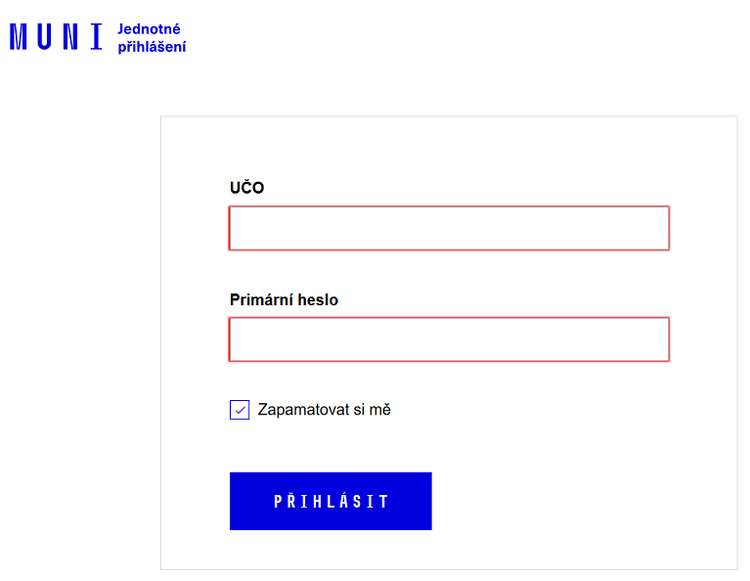
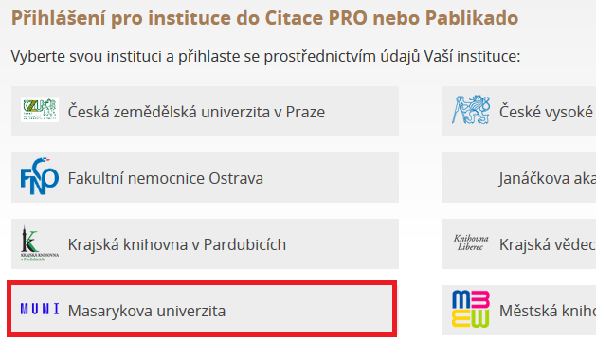
placená verze
na výběr stovky citačních stylů
přístup: http://www.citacepro.com
přihlášení
ikona Masarykova univerzita
UČO a primární heslo

Slide 67
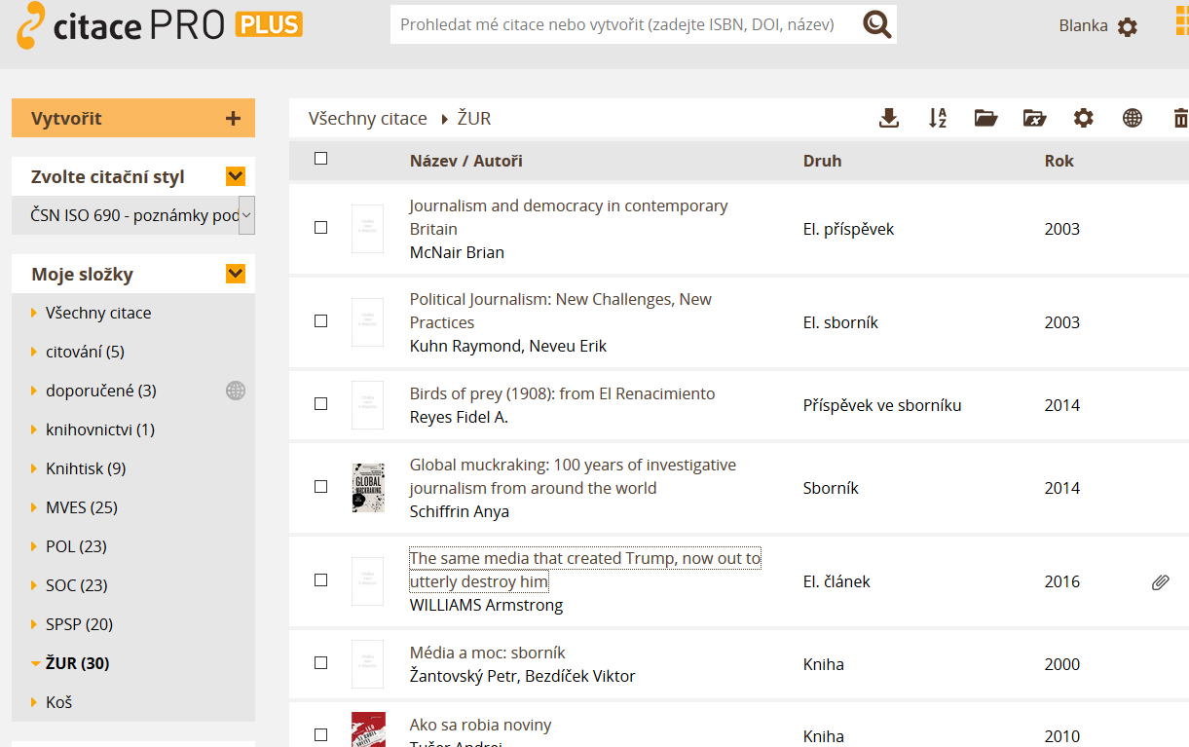

Slide 68
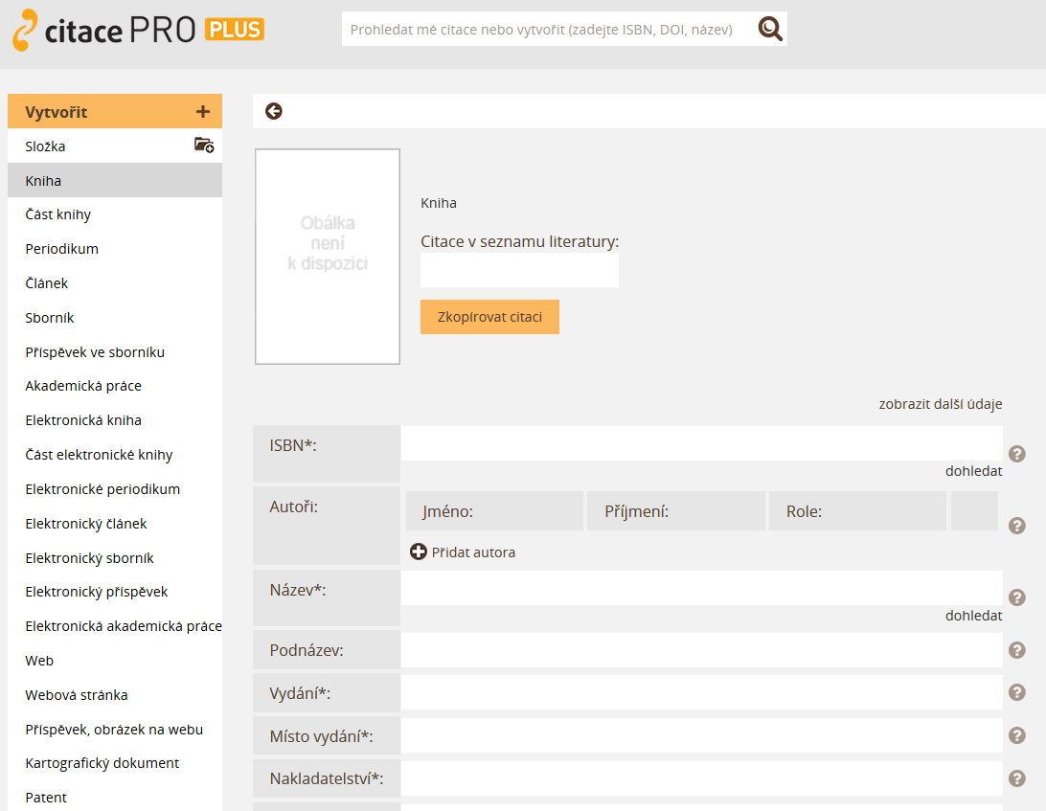
Vytváření citace:
Vytvořit –> v menu vybrat požadovaný typ dokumentu
formulář vyplnit ručně / automaticky přes ISBN, DOI
možnost přenesení záznamu z knihovního katalogu

Slide 69
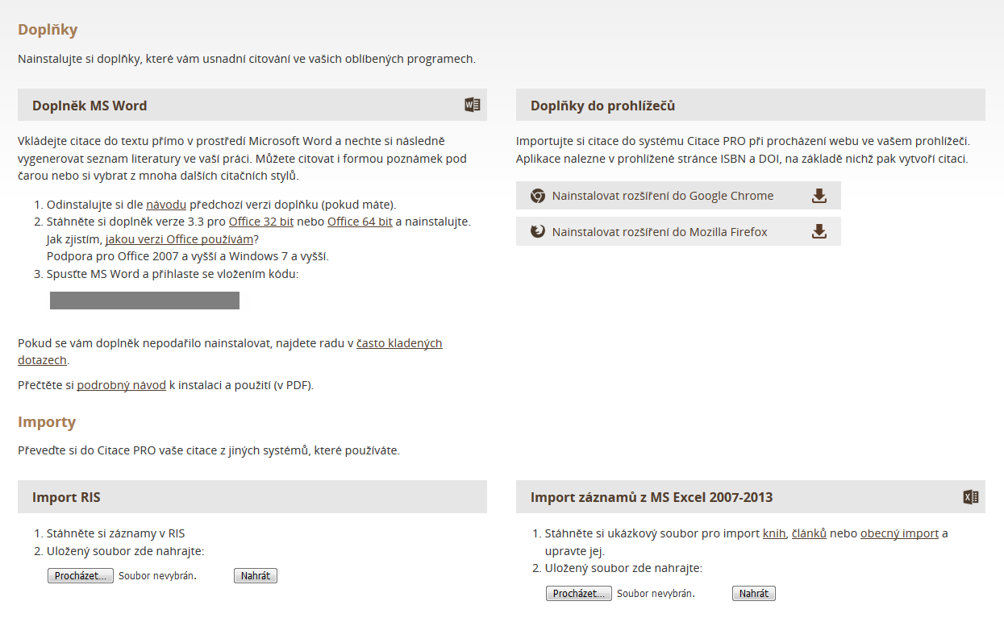
Nástroje
doplněk do Wordu, do prohlížečů
importy
nápověda
FAQ

Slide 70
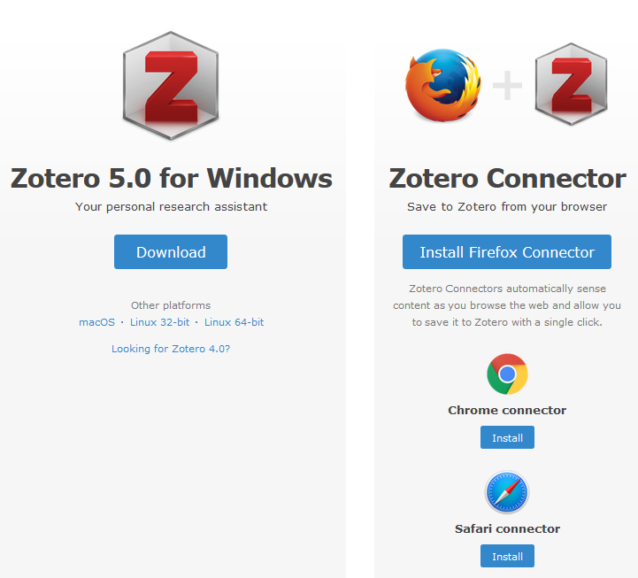
volně dostupný nástroj – ke stažení na https://www.zotero.org/
nejprve nainstalovat Zotero for Windows
poté Zotero Connector pro propojení s Firefoxem, Chromem nebo Safari, (rozšíření, které umožní stahovat záznamy přímo z webu)
v češtině
různé citační styly: https://www.zotero.org/styles

Slide 71
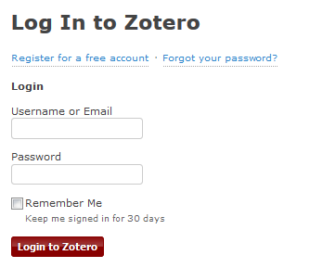
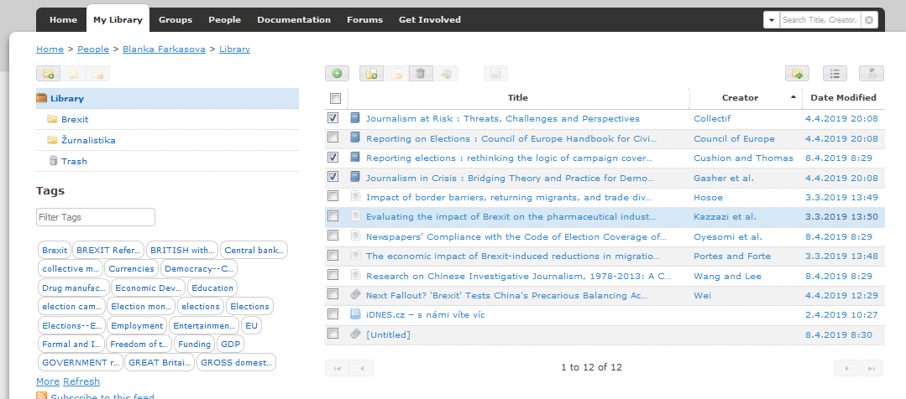
online přístup k účtu

Slide 72
Návody:
https://www.zotero.org/support/quick_start_guide
https://www.youtube.com/watch?v=Hm0TboOcAuM
Knihovna univerzitního kampusu MU - interaktivní tutoriál

Slide 73
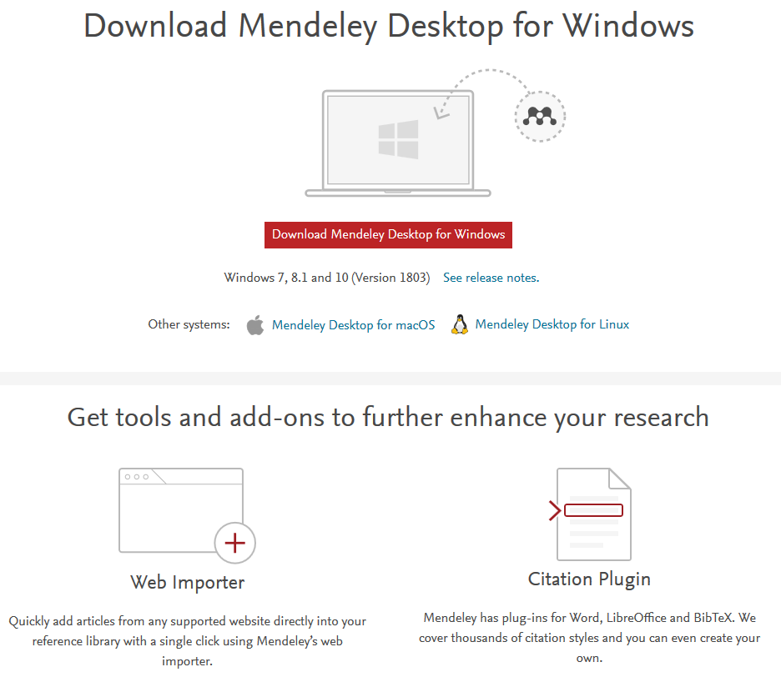
volně dostupný: https://www.mendeley.com
citační manažer
rozšíření do prohlížečů - importy citací z webu
plug-in do wordu
práce s plnými texty
kombinace citačního manažeru a sociální sítě (vědecký facebook)

Slide 74
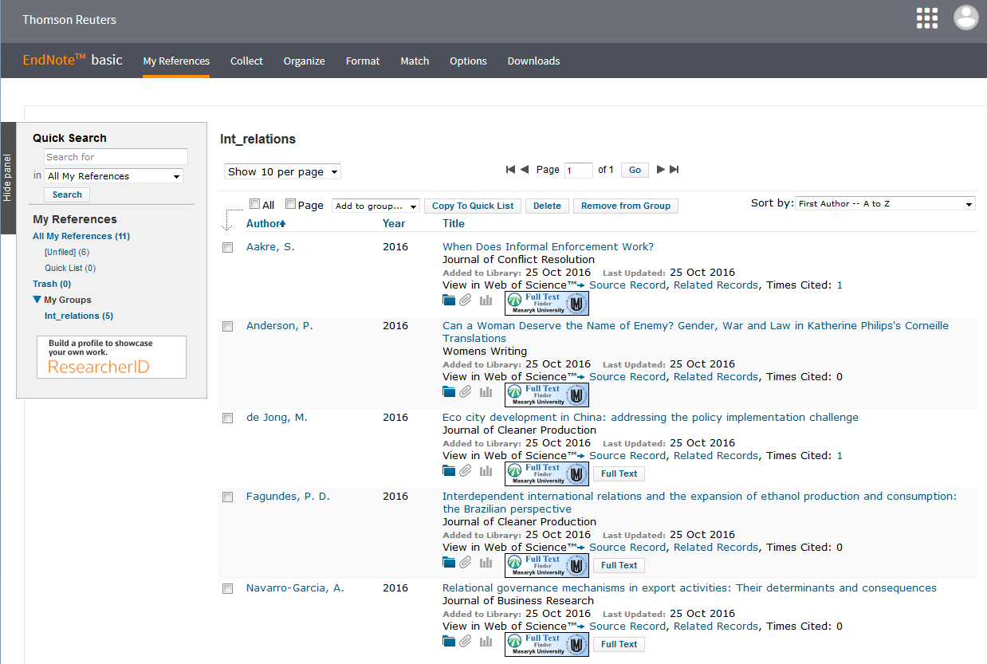
přístup: http://myendnoteweb.com
součástí Web of Science
registrace pro studenty MU zdarma

Slide 75
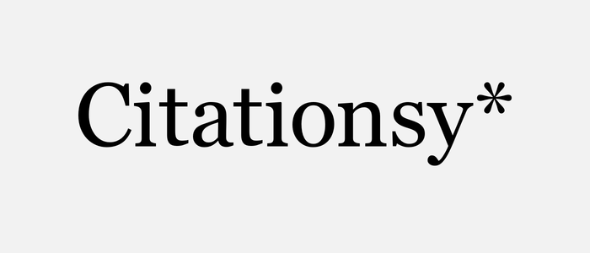
Další citační manažery

Slide 76
Kontrola importovaných citací
stažené a automaticky generované citace je nutno vždy kontrolovat a případně upravit
vždy se ujistěte, že byl zvolen správný citační styl
zkontrolujte překlepy, velká písmena, zda se naimportovali všichni autoři atd.
u online zdrojů, které nemají DOI, je zpravidla nutné doplnit URL odkaz

Slide 77
Povinný úkol – online cvičení
v IS MU –> Odpovědníky –> Cvičení - citace
12 otázek (celkem 42 bodů)
možnost vyhotovení do 30. 5. 2021
úkol je povinný
splnit minimálně na 70% (min. 30 bodů)

Slide 78
Doporučené zdroje k APA stylu
American Psychological Association. (2020). Publication manual of the American Psychological Association (7th ed.). https://doi.org/10.1037/0000165-000
web APA Style https://www.apastyle.org/
příklady – https://apastyle.apa.org/style-grammar-guidelines/references/examples/index
blog – https://apastyle.apa.org/blog
Purdue University (Indiana, USA): návody + příklady https://owl.purdue.edu/owl/research_and_citation/apa_style/apa_formatting_and_style_guide/general_format.html
CSUDH University Library. About APA 7th. ed. https://libguides.csudh.edu/citation/apa-7

Slide 79
Doporučené zdroje - video
Scribbr. (2019, November 26). APA manual 7th edition: 17 most notable changes [video]. YouTube. https://www.youtube.com/watch?v=zeSIXD6y3WQ
Scribbr. (2019, December 3). The basics of APA in-text citations. Youtube. https://www.youtube.com/watch?v=hhD4xaGAcRs
CSUDH Library. (2019, October 29). Introduction to Citation Styles: APA 7th ed. YouTube. https://www.youtube.com/watch?v=_fVv2Jt0o18
Wordvice Editing Service. (2018, April 2). How to Paraphrase in Research Papers (APA, AMA). YouTube. https://www.youtube.com/watch?v=1VACN6X2eF0

Slide 80
Děkuji za pozornost
Bc. Blanka Farkašová
blanka@fss.muni.cz

Slide 81
Seznam použité literatury
American Psychological Association. (n.d.). APA Style. Retrieved March 26, 2020, from https://apastyle.apa.org/
American Psychological Association. (2020). Publication manual of the American Psychological Association (7th ed.). https://doi.org/10.1037/0000165-000
Hochschule München. (2018, Nov 8). Zotero tutorial [video]. Youtube. https://www.youtube.com/watch?v=Hm0TboOcAuM
Humber Libraries. (2020, May 19). APA 7th Minutes: In-Text Citations [video]. Youtube. APA 7th in Minutes: In-Text Citations - YouTube
Masarykova univerzita (n.d.). Plagiátorství. https://www.muni.cz/o-univerzite/uredni-deska/plagiatorstvi
Mendeley. (2014, April 3). Getting started with Mendeley [video]. Youtube. https://www.youtube.com/watch?v=Gv6_HuCYExM
Purdue University. (n.d.). APA Style Introduction. Purdue Online Writing Lab. Retrieved March 20, 2020 from https://owl.purdue.edu/owl/research_and_citation/apa_style/apa_style_introduction.html
Scribbr. (2019, November 26). APA manual 7th edition: 17 most notable changes [video]. Youtube. https://www.youtube.com/watch?v=zeSIXD6y3WQ
University of Guelph Library. (2013, December 17). Cite your sources: When / why to cite [video]. Youtube. https://www.youtube.com/watch?v=ziG9LtIjRUU
University of South Australia, Library. (2017, February 9). Manage Your References: Tools to Help You [video]. https://media.unisa.edu.au/Play/24409

